Slide 1
Factorii care influențează reziliența academică a studenților Universității ”1 decembrie 1918” din Alba Iulia. O perspectivă a studenților
Student: Popescu Georgiana Andreea
Profesor Coordonator: Lect. univ. dr. Călina Ana Buțiu
Facultatea de Drept și Științe Sociale, specializarea Asistență Socială, an II

Slide 2
Introducere
Termenul de „reziliență”
teme centrale: adversitatea și adaptarea
capacitatea indivizilor, grupurilor, organizațiilor și sistemelor de a reacționa eficient la schimbări majore, adaptându-se la noi condiții și recuperându-se după perturbări, fără a regresa.
Reziliența - concept psihologic → originea - începutul sec. XXI
se referă la abilitatea unei persoane de a gestiona experiențele dificile ale vieții și de a se adapta cu succes la mediul înconjurător

Slide 3
Reziliența academică
„probabilitatea crescută de succes în școală și în alte realizări de viață, în ciuda adversităților din mediu provocate de trăsături, condiții și experiențe timpurii” -Wang, Haertal și Walberg (1993)
Alva (1991) a descris faptul că studenții care sunt rezilienți „mențin niveluri ridicate de motivație și performanță în ciuda evenimentelor și condițiilor stresante care îi expun riscului de a avea rezultate slabe la școală și, în cele din urmă, de a abandona școala”.

Slide 4
Reziliența academică
Factori personali
Factori
sociali
Factori instituționali

Slide 5
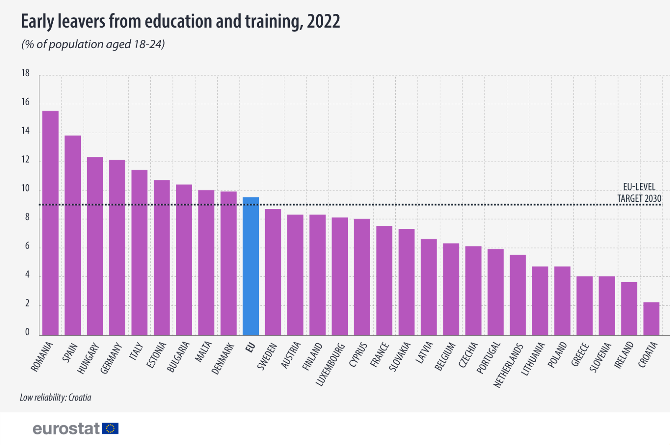
Reziliența academică
Contextul actual
Figura 1: ”părăsirea timpurie a educației și formării profesionale”; sursa: Eurostat

Slide 6
Obiectivul acestui studiu
A vizat înțelegerea modului în care
trăsăturile individuale și abordările personale
mediul social și resursele universitare
contribuie la dezvoltarea și menținerea rezilienței academice sau la inhibarea acesteia.

Slide 7
Design-ul studiului
Eșantion - 35 de studenți intervievați
Interviul semi-structurat
Analiza tematică

Slide 8
Influența factorilor personali asupra rezilienței academice
Puncte forte și puncte slabe percepute de studenți referitor la performanța lor academică
Surse de motivație
Strategii folosite în copingul cu stresul academic și clădirea rezilienței

Slide 9
Influența factorilor personali asupra rezilienței academice
Puncte forte
Puncte slabe
Tematică |  | Frecvența în răspunsuri
Învățarea rapidă |  | 37.14% (n=13)
Abilități analitice și de sinteză |  | 22.86% (n=8)
Abilități de comunicare |  | 14.29% (n=5)
Pasiunea pentru domeniul ales |  | 14.29% (n=5)
Capacitatea de concentrare |  | 14.29% (n=5)
Munca în condiții de sters |  | 11.43% (n=4)
Disciplina |  | 11.43% (n=4)
Perseverența |  | 11.43% (n=4)
Tematică |  | Frecvența în răspunsuri
Gestionarea timpului |  | 37.14% (n=13)
Gestionarea emoțiilor (stres, anxietate) |  | 25.71% (n=9)
Dificultăți în menținerea atenției |  | 22.86% (n=8)
Abilitati de comunicare |  | 8.57% (n=3)
Suprasolicitarea |  | 5.71% (n=2)

Slide 10
Influența factorilor personali asupra rezilienței academice
Tematică |  | Frecvența în răspunsuri
Factori motivaționali
Planuri de carieră și obiective personale |  | 57.14% (n=20)
Dezvoltare personală și autorealizare |  | 34.29% (n=12)
Oportunitățile studențești și climatul instituțional |  | 28.57% (n=10)
Comparația cu ceilalți |  | 8.57% (n=3)
Sprijinul familiei sau al prietenilor |  | 8.57% (n=3)
Frica de eșec |  | 8.57% (n=3)
Dorința de a nu dezamăgi familia |  | 5.71% (n=2)
Factori demotivanți
Slaba implicare a profesorilor |  | 14.29%(n=5)

Slide 11
Influența factorilor personali asupra rezilienței academice
Strategii de coping
Tematică |  | Frecvența în răspunsuri
Planificare și pregătire proactivă |  | 34.29% (n=12)
Odihna și activități de relaxare |  | 31.43% (n=11)
Coping sub presiune |  | 25.71% (n=9)
Tehnici de învățare |  | 22.86% (n=8)
Suportul social |  | 14.29% (n=5)
Recunoașterea limitărilor personale |  | 5.71% (n=2)

Slide 12
2. Influența factorilor sociali asupra rezilienței academice
Tematică |  | Frecvența în răspunsuri
Sprijin emoțional și moral total |  | 80.00% (n=28)
Doar familiei |  | 31.43% (n=11)
Doar colegi și a prieteni |  | 14.29% (n=9)
familie și colegi/prieteni |  | 34.29% (n=12)
Ajutor practic |  | 20.00% (n=7)
Presiunea familiei |  | 20.00% (n=7)
Nicio influență |  | 5.71% (n=2)

Slide 13
3. Influența factorilor instituționali asupra rezilienței academice
Resurse disponibile
Universitatea pune la dispoziția studenților diverse resurse în sprijinul rezilienței academice, precum Centrul de Orientare și Consiliere în Carieră, consiliere psihologică, accesul la biblioteci virtuale, consultațiile cadrelor didactice și programe Erasmus+.
Programe Erasmus
reprezintă una dintre cele mai valoroase resurse instituționale pentru studenți; 45.71% dintre studenți au accesat aceste programe, evidențiind impactul pozitiv asupra dezvoltării personale și profesionale, precum și oportunitățile de învățare interculturală.
Mulți studenți nu sunt conștienți de existența acestor resurse, subliniind necesitatea unei mai bune promovări și informări (20% dintre studenți și-au exprimat nemulțumirea cu privire la acest aspect).

Slide 14
3. Influența factorilor instituționali asupra rezilienței academice
Sugestii oferite de studenți pentru îmbunătățirea experienței academice la universitate:
Coordonarea eficientă a programelor Erasmus+
Unele facultăți au mai multe oportunități decât altele, iar bursele mici limitează accesul studenților cu situații financiare mai puțin favorabile.
Vizibilitatea și accesibilitatea resurselor
Mulți studenți nu sunt conștienți de existența acestor resurse, subliniind necesitatea unei mai bune promovări și informări (20% dintre studenți și-au exprimat nemulțumirea cu privire la acest aspect).

Slide 15
3. Influența factorilor instituționali asupra rezilienței academice
Îmbunătățirea suportului instituțional
Universitatea ar trebui să crească numărul de consilieri psihologici și să îmbunătățească platformele de informare.
Recunoașterea implicării studenților
Recunoașterea și recompensarea implicării studenților în activitățile extracurriculare și de voluntariat ar putea stimula participarea activă și ar contribui la crearea unui mediu academic mai motivant și susținător.

Slide 16
Concluzii
Rezultatele acestui studiu au oferit o perspectivă cuprinzătoare asupra complexității și diversității elementelor care contribuie la acest fenomen.
Abilitățile de învățare rapidă, capacitatea de analiză și sinteză, precum și motivația intrinsecă sunt factori personali cruciali care contribuie la performanțele academice.
Studenții care beneficiază de sprijin emoțional și moral din partea familiei, colegilor și prietenilor demonstrează o reziliență academică mai mare.
Programele Erasmus și consilierea psihologică oferă suport important studenților, însă există o nevoie urgentă de îmbunătățire a vizibilității și accesibilității acestor resurse.
Slaba implicare a profesorilor a fost identificată ca un factor demotivațional major, subliniind necesitatea unui suport academic constant și activ.

Slide 17
Bibliografie
Agasisti, T., Avvisati, F., Borgonovi, F., & Longobardi, S. (2021). What school factors are associated with the success of socio-economically disadvantaged students? An empirical investigation using PISA data. Social Indicators Research, 157, 749-781.
Luthar, S. S., Cicchetti, D., & Becker, B. (2000). The construct of resilience: A critical evaluation and guidelines for future work. Child development, 71(3), 543-562.
Fletcher D, Sarkar M (2013) Psychological resilience: a review and critique of definitions, concepts, and theory. Eur Psychol 18(1):12–23.
Manyena, S. B. (2006). The concept of resilience revisited. Disasters, 30(4), 434-450.
Beri, N., & Kumar, D. (2018). Predictors of Academic Resilience among Students: A Meta Analysis. Journal on Educational Psychology, 11(4), 37-44.
Howard, S., & Johnson, B. (2000). What makes the difference? Children and teachers talk about resilient outcomes for children'at risk'. Educational studies, 26(3), 321-337.
Wang, M.C., Haertal, G.D., & Walberg, H.J. (1994). Educational resilience in inner cities. In
Alva, S.A. (1991). Academic invulnerability among Mexican-American students: The importance of protective and resources and appraisals. Hispanic Journal of Behavioral Sciences, 13, 18–34.
Tudor, K. E., & Spray, C. M. (2017). Approaches to measuring academic resilience: A systematic review. International Journal of Research Studies in Education, 7(4).
Garmezy, N., & Masten, A. S. (1986). Stress, competence, and resilience: Common frontiers for therapist and psychopathologist. Behavior therapy, 17(5), 500-521.
Martin, A. J., & Marsh, H. W. (2006). Academic resilience and its psychological and educational correlates: A construct validity approach. Psychology in the Schools, 43(3), 267-281.
Bittmann, F. (2021). When problems just bounce back: about the relation between resilience and academic success in German tertiary education. SN social Sciences, 1(2), 65.
Pidgeon, A. M., Coast, G (2014). Examining characteristics of resilience among university students: An international study. Open journal of social sciences, 2(11), 14.
Wills, G., & Hofmeyr, H. (2019). Academic resilience in challenging contexts: Evidence from township and rural primary schools in South Africa. International Journal of Educational Research, 98, 192-205.
Patton, M. Q. (2002). Qualitative research & evaluation methods. Sage.
Băban, A. (2002). Metodologia cercetării calitative, Presa Universitară Clujeană, Cluj-Napoca
Castleberry, A., & Nolen, A. (2018). Thematic analysis of qualitative research data: Is it as easy as it sounds?. Currents in pharmacy teaching and learning, 10(6), 807-815.

Slide 18
Vă mulțumesc pentru atenție!

